Slide 1
ZAMAN
ve
ZAMAN
YÖNETİMİ

Slide 2
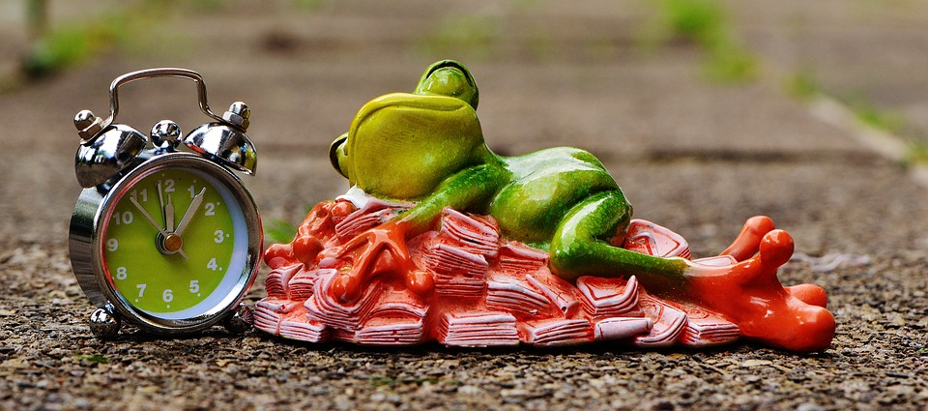
Zaman Nedir?

Slide 3
ZAMAN
Dünyanın en uzun ve en kısa, en çabuk
ve en yavaş, hem minicik parçalara
bölünebilir hem de kitlesel, bir
yandan kıymeti bilinmeyip öte yandan
hep istenen, onsuz hiç bir şey
yapılamayan, küçük olan şeyleri
yutuveren, büyük şeylere ise hayat
veren, mucizevi bir şeydir zaman…
Voltaire

Slide 4
zaman “bize verilen sürenin tamamıdır”.
zaman, bize biçilen süre, ömür, hayat olduğu kadar, bir günlük bir hayat dilimi veya belirli bir iş için gereken süre de olabilir.

Slide 5
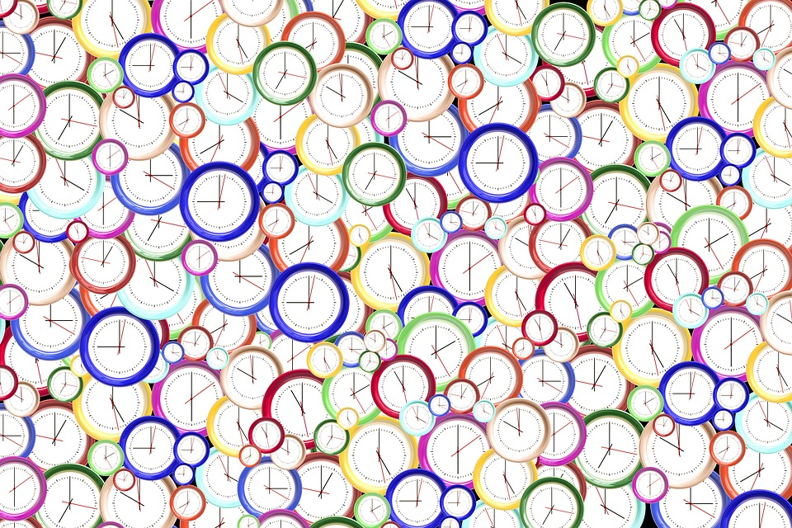
Yerine konulması,
Geri döndürülmesi,
Yenilenmesi,
Devredilmesi,
Depolanması
Satın alınması
mümkün olmayan bir kavramdır.
Zaman hayatın kendisidir.
Benjamin Franklin
Zaman

Slide 6
ZAMAN Herkes için eşittir,
Zaman doğadaki diğer bir çok
kaynağın aksine kullanıcıların hepsine
eşit olarak dağıtılmıştır ve sosyal
statüsü, yetenekleri, yaşı ne olursa
olsun bütün insanlara
Günde 24
Haftada 168
Ayda 720
Yılda 8760 saat verilmiştir.

Slide 8
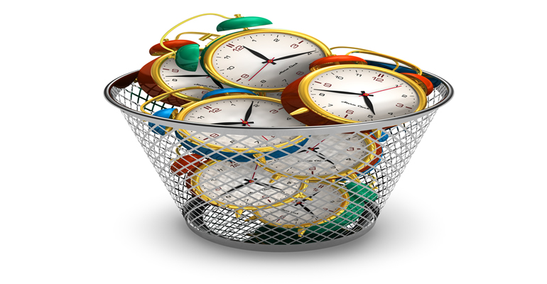
Zaman bu kadar önemliyse onu en verimli şekilde kullanmamız gerekmez mi?
Peki, zamanı nasıl etkili kullanabiliriz?

Slide 9
ZAMAN YÖNETİMİ
Zaman yönetiminin amacı, bireylerin ve öğrencilerin zamanlarını etkili ve verimli bir şekilde kullanmalarını sağlamaktır.
Zamanı yönetmek; planlamak, ve uygulamaktan oluşur.
Zamanınızın büyük bir kısmını tek bir işe ayırmak, zamanı etkili kullandığınız anlamına gelmez.

Slide 10
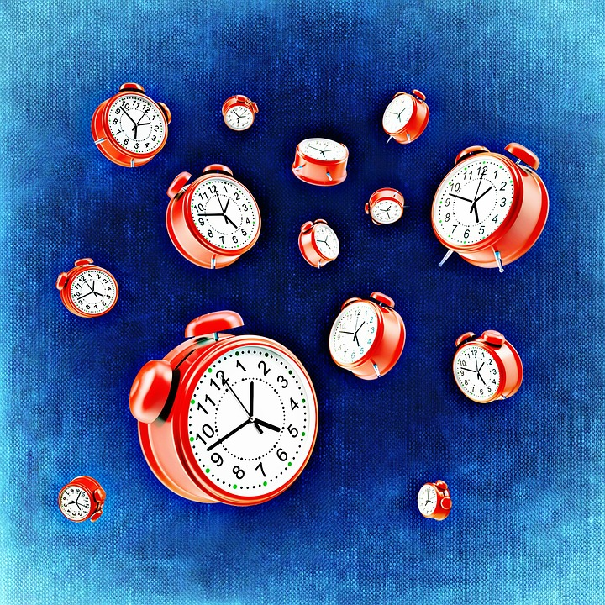
Zamanı planlamak, bu anlamda zamanı en iyi şekilde yönetmek demektir.

Slide 11

Zaman yönetimi bu bağlamda “neyi, niçin ve ne zaman yapmayı” bilmek ve günlük yaşayışın akışını bu ilkeye göre planlamaktır. Zamanı planlamak, bu anlamda zamanı en iyi şekilde yönetmek demektir.

Slide 12
Zaman yönetimi ilk bakışta bir çok hususta kazançlar sağlamaktadır.
Stress’ten kurtulmaya yardımcı olur.
İş ve özel yaşam arasındaki dengeyi kurmaya yardımcı olur.
Kişisel üretkenliğin artmasına ve
kişisel hedeflere ulaşılmasına ve bu yollada başarıya ulaşılmasına yardımcı olur.

Slide 13
Plan Hazırlama
Zamanı çok iyi değerlendirmek için planlama yapmak şarttır. Hayatımızın düzenli olması için de zaman planlaması yapmak gerekir. Özellikle günlük ve haftalık işlerin planlanması ve işleri bu plana göre yönetmek verimli çalışmayı beraberinde getirir.

Slide 14
Benim Bir Günüm

Slide 15
Örnek Zaman Cetveli
FAALİYET | SAAT | HARCANAN ZAMAN
Uyanış-Kahvaltı | 07:00 | 1 sa
Okula Gidiş | 08:00 | 30 dk
Okul Zamanı | 08:30 | 6 sa
Eve Dönüş | 14:00 | 30 dk
Yemek ve Dinlenme | 14:30 | 1,5 sa
Ödevler + Konu Tekrarları | 16:00 | 2,5 sa
Akşam Yemeği | 18:30 | 30 dk
Soru Çözme | 19.00 | 2,5 sa
Kitap Okuma | 21:30 | 30 dk
Uyuma 22.00

Slide 16
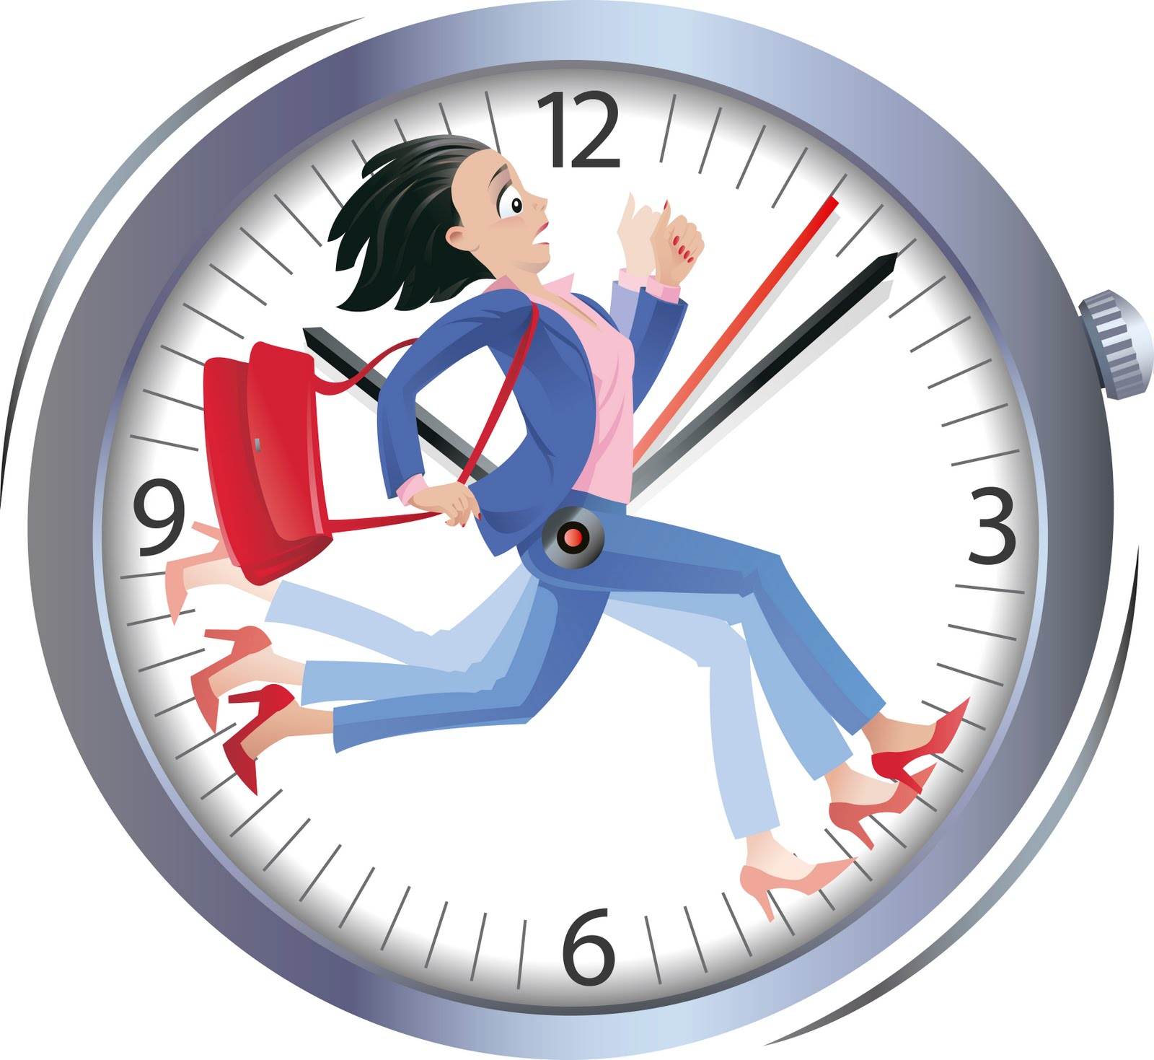
Pekala plan hazırlarken ne gibi zorluklarla karşılaşabiliriz?

Slide 17
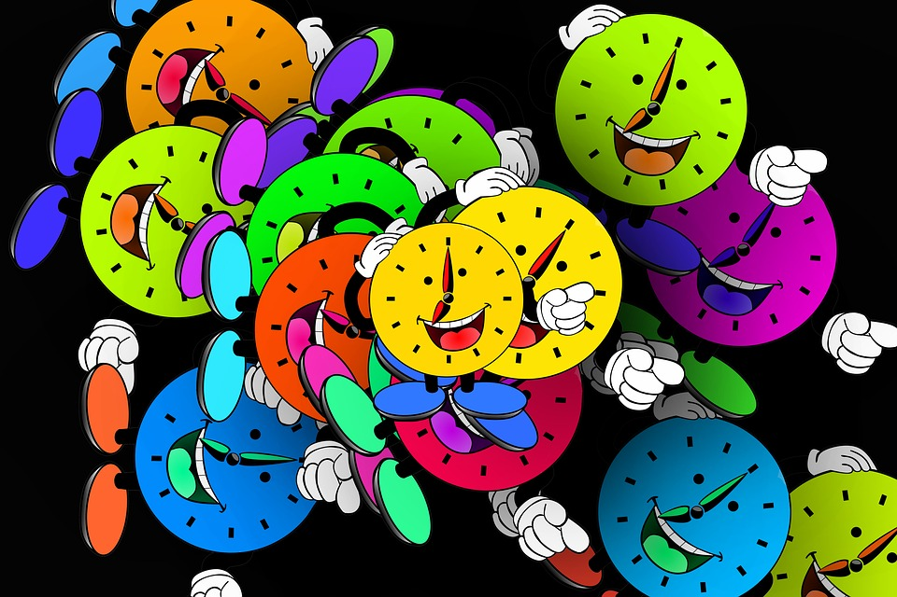
ZAMAN TUZAKLARI
Zaman tuzakları şöyle sıralanabilir:
Öncelikleri belirleyememek ve sıralayamamak
Erteleme ve oyalama
Hayır diyememek
Dağınık masa
Teknoloji

Slide 18
Öncelikleri belirleyememek ve sıralayamamak
Öncelikleri belirlemede yapacağımız işte yarar sağlama açısından önemli olanları sıralamak gerekir.
Önceliğimizi belirlerken bizim için en önemli olan işe karar vermeliyiz. Buna göre önem verdiğimiz işi ilk sıralara almalı ve daha çok zaman ayırmalıyız.

Slide 19
Hayır Diyememek
Karşımızdaki kişiyi kırmamak duygularını incitmemek ve stresten kaçınmak için zamanında söylemediğimiz “hayır” kelimesi, bizleri aşırı yükün sorumluluğun ve stresin altında ezmektedir. Bazen sizin vazifeniz olmayan bir çok işle uğraşmak zorunda kalabilir kendi zamanınızı boşuna harcayabilirsiniz.
Zaman yönetimi, zaman zaman bireyin çevresine “hayır” demesini gerektirecek bir etkinliktir.

Slide 20
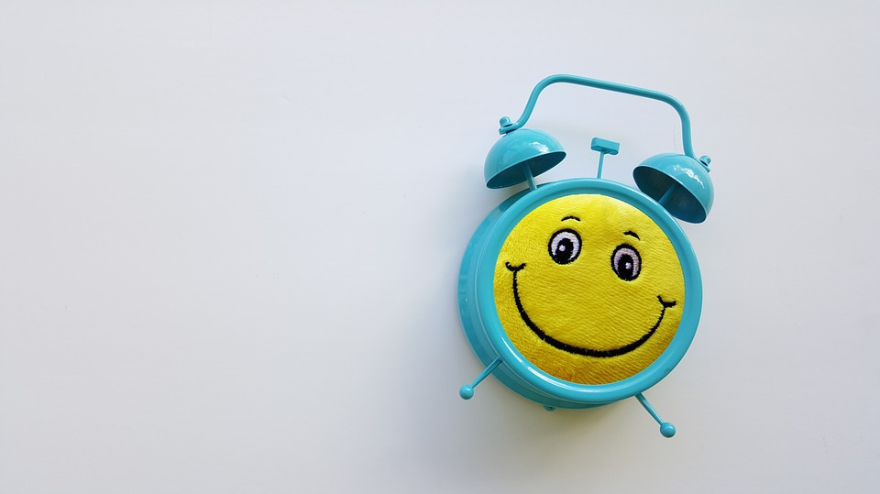
Erteleme ve Oyalama
Erteleme; zamanında yapmamız gereken işleri başka zamana bırakmaktır.
Gerçekten önemli olan yaşamsal işlerle uğraşmaktan alıkoyan erteleme;
Kişinin kariyerini yıkabilecek
Mutluluğunu bozacak
Her alanda başarıyı önleyen
Gizli gizli zarar veren bir alışkanlıktır.

Slide 21
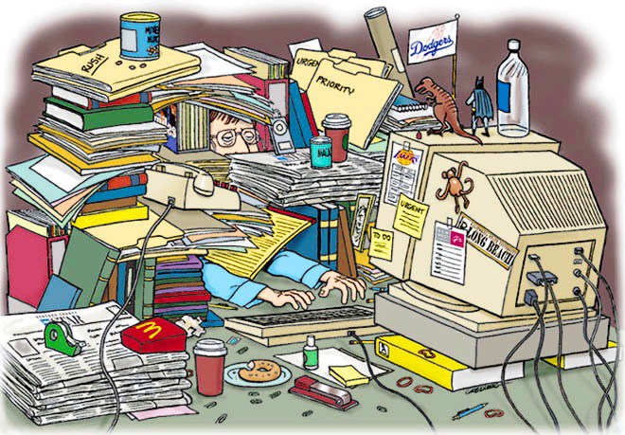
Dağınık Masa

Slide 22
Zamanın etkili kullanılmadığının bir belirtisi de dağınık oda veya masa düzenidir. Bunun tek nedeni ise hiç kuşkusuz plansızlıktır. Dağınık masa demek, bir anlamda dağınık kafa demektir. Masanın bir depo gibi kullanılması öğrencinin masa üzerindeki gerekli dokümanları aramaya ayırdığı zamanı arttırır.Bu durum ise dikkati dağıtır,motivasyonu düşürür ve zamanın kaliteli kullanılmasını engeller.

Slide 23

Teknoloji

Slide 24
TEKNOLOJİ
Gelişen teknolojinin yaşamımızdaki yeri ve önemi yadsınamaz.Bu teknolojiler,günlük yaşamımızı son derece kolaylaştıran etkilere sahiptir. Dilediğimiz bilgilere saniyeler içerisinde ulaşabiliyor ve kendimizi sonsuz bilgi deryasında bulabiliyoruz.Teknolojinin bir diğer önemli yanı ise online eğitimler alabilma imkanı.İnternet bağlantısının olduğu tablet,akıllı telefon ya da bilgisayarınızdan online derslere erişim sağlayabilirsiniz.Teknoloji yararlı kullanıldığında,hayatımızdaki yeri büyük öneme sahip.Ancak her şeyde olduğu gibi teknolojininde fazlası zarar.Gereğinden fazla ve kontrolsüz biçimde kullanılan teknolojik aletler,insanların bireysel yaşamından sosyal ve kariyer hayatına varan zararlara neden olabiliyor.

Slide 25

Öğrenciler en verimli zamanlarını bilgisayar oyunları oynayarak, televizyon izleyerek yapacakları işleri ertelemekte, yapılmayan işler sebebiyle de strese girmekte ve zamanı etkili bir şekilde yönetememektedir. Bu nedenle kişi bu tür teknolojik alet kullanımını sınırlandırıp,amaca uygun bir şekilde kullanarak zamandan kazanmalıdır.

Slide 26

En Güzel Zaman
Kendimize bir enerji çemberi çizmeliyiz.
Günün en iyi ve en verimli zamanını tespit etmeliyiz.

Slide 27
En Verimli Saatlerim
verim
zaman
sabah saatleri
öğle
arası
öğleden sonra
Okul sonu
akşam

Slide 28
SONUÇ
Sonuç olarak, zamanımızı kontrol altında tutmak için gözümüzü saatten ayırıp işlerimize ve önceliklerimize odaklanmalıyız. Bu daha uzun süre ve daha çok çalışmak anlamına gelmez; daha sistematik bir biçimde çalışmak demektir.
Zamanı ve çabayı daha zekice ayarlamak; açık hedeler belirleyip bunlara ulaşmak için çabalamak anlamına gelir.

Slide 29
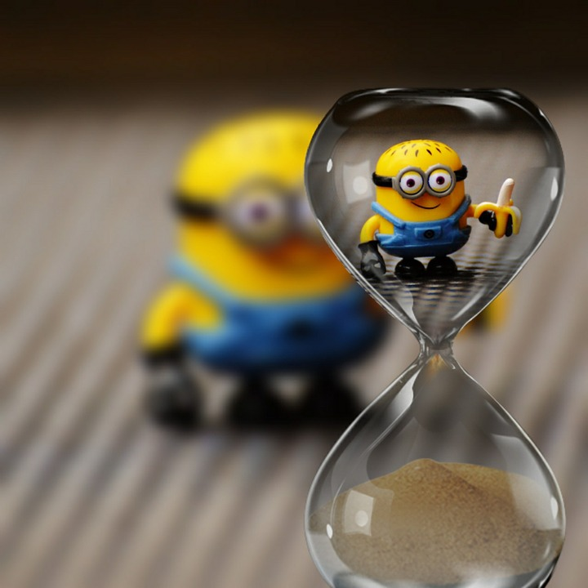
O halde kaygılanmamız gereken zamanın yetersizliği değil; bu zamanı etkili kullanamamaktır.

